Slide 1
Секреты личной эффективности великих людей
Выполнил Гневнов А.Е.

Slide 2
Что такое личная эффективность?
Ключевая мысль: Это не количество сделанных дел, а качество достигнутых целей.
Основные компоненты:
Управление вниманием (Фокус).
Управление временем (Система).
Управление энергией (Смысл).

Slide 3
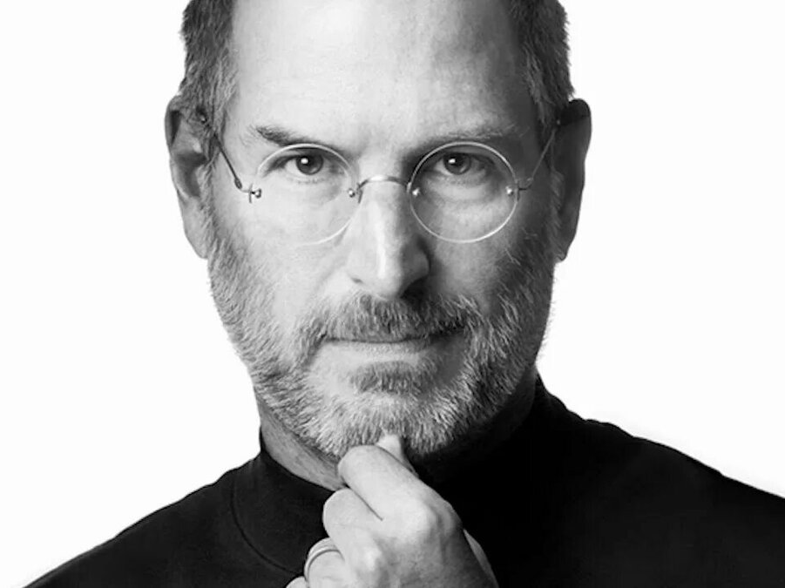
Стив Джобс — Мастер Фокуса
Краткая справка: Сооснователь Apple, совершивший революцию в пяти индустриях.
Философия: «Инновация — это умение сказать "нет" тысяче вещей».

Slide 4
Правила эффективности Стива Джобса
Радикальное упрощение: Убирать всё лишнее из продуктов и из жизни.
Минимизация выбора: Использование «униформы» (черная водолазка), чтобы не тратить ресурс мозга на пустые решения.
Ежедневная рефлексия: Проверка своих действий через вопрос: «Если бы это был мой последний день, делал бы я это?»

Slide 5
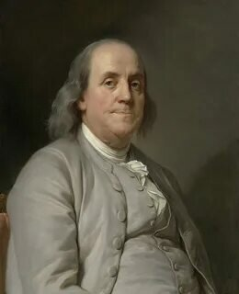
Бенджамин Франклин — Человек-Система
Краткая справка: Политик, ученый, изобретатель. Автор первого в Америке плана самосовершенствования.
Философия: Порядок и постоянный рост через малые ежедневные шаги.

Slide 6
Правила эффективности Бенджамина Франклина
Метод 13 добродетелей: Фокус на одном качестве в неделю с ежедневным учетом успехов.
Жесткое планирование: Весь день разбит на блоки с четким временем для работы, отдыха и приема пищи.
Моральный аудит: Утренний вопрос «Что доброго я сделаю?» и вечерний «Что доброго я сделал?».

Slide 7
Сравнение подходов
Джобс (Интуиция и Фокус):
Эмоциональный интеллект.
Визионерство.
Дизайн-мышление.
Франклин (Логика и Дисциплина):
Математический учет.
Прагматизм.
Самообразование.

Slide 8
Как внедрить это сегодня?
От Джобса: Использовать принцип минимализма в коде и интерфейсах.
От Франклина: Вести трекер привычек и планировать день блоками (тайм-боксинг).
Общее: Постоянно задавать себе вопрос о ценности текущей задачи.

Slide 9
Заключение
Главный вывод: Универсального рецепта нет, но сочетание фокуса на важном и дисциплины в малом дает неизменный результат.

